Slide 1
中保站在生死之間
民數記16.41-50
2020/3/15. ACCCN
張麟至牧師

Slide 2
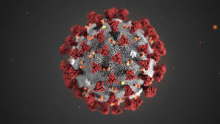
聖經瘟疫溯源
瘟疫…大家感同身受
新冠病毒第二波攻擊歐洲
第三波攻擊美國
但稍翻歷
史﹐都知
瘟疫肆虐
歷史。

Slide 3
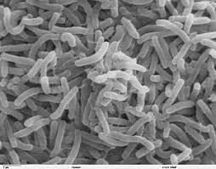
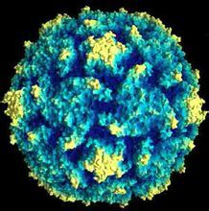
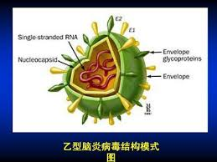
我小時在台灣長大﹐當時最怕的是霍亂﹑小兒痲痺症﹑日本腦炎等流行性疾病。我在八歲時被腦炎擊中﹐差點喪命或腦殘﹐幸好救回來了。

Slide 4
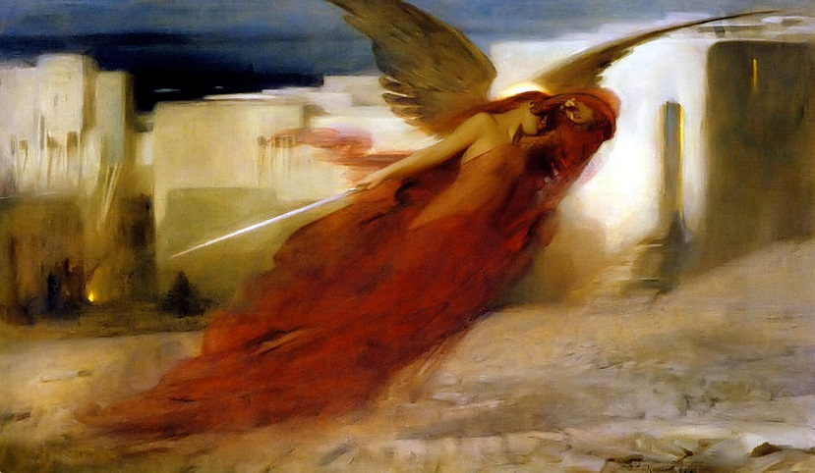
「瘟疫」在本段出現五次
兩個原文：נֶגֶף (negeph, 16.46-47)
מַגֵּפָה (maggephah, 16.48-50)
皆由動詞) נָגַףstrike)衍生
→瘟疫是神在用來打擊人的﹗
甚至被稱為
「耶和華的
刀」。它不
單純醫學問
題﹐牽涉神
學問題。

Slide 5
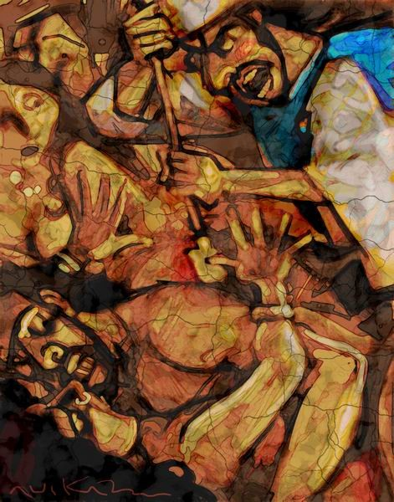
如果罪惡不能解決﹐如不能悔改順服神的誡命﹑好好地敬畏神﹐只將它當作醫療問題處理的話﹐並不能全然解決。瘟疫問題。它的兩個同意詞﹐都與神的擊打有關。

Slide 6
第十災是瘟疫
滅埃及人長子的第十災即瘟疫
「耶和華…巡行擊殺埃及人」(出12.23)
神是用十分厲害的瘟疫殺人嗎？
以西結書14.19：「或者我叫瘟疫流行那地﹐使我滅命(帶血)的忿怒傾在其上﹐好將人與牲畜從其中剪除。」
→第十災的寫照﹐沒潛伏期﹑快速發作的瘟疫。

Slide 7
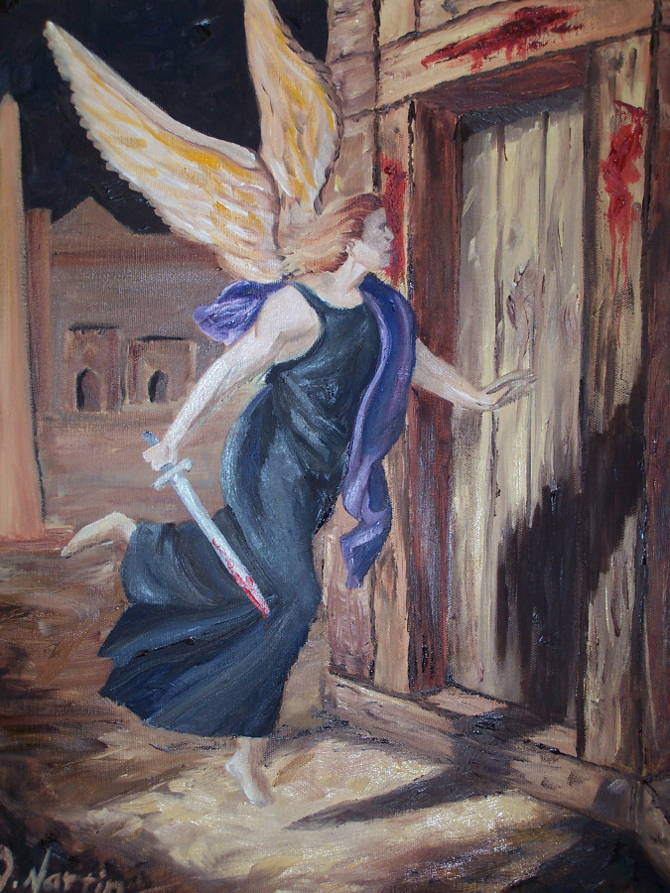
這個災殃/瘟疫在出30.12又提及了。
每個以色列人都要獻上贖價銀(半舍克勒)﹐否則會有災殃﹗
選民渡過危機﹐是因
為羔羊的血買贖了我
們﹐所以我們蒙贖的
人理當將贖價銀奉獻
給羔羊基督。

Slide 8
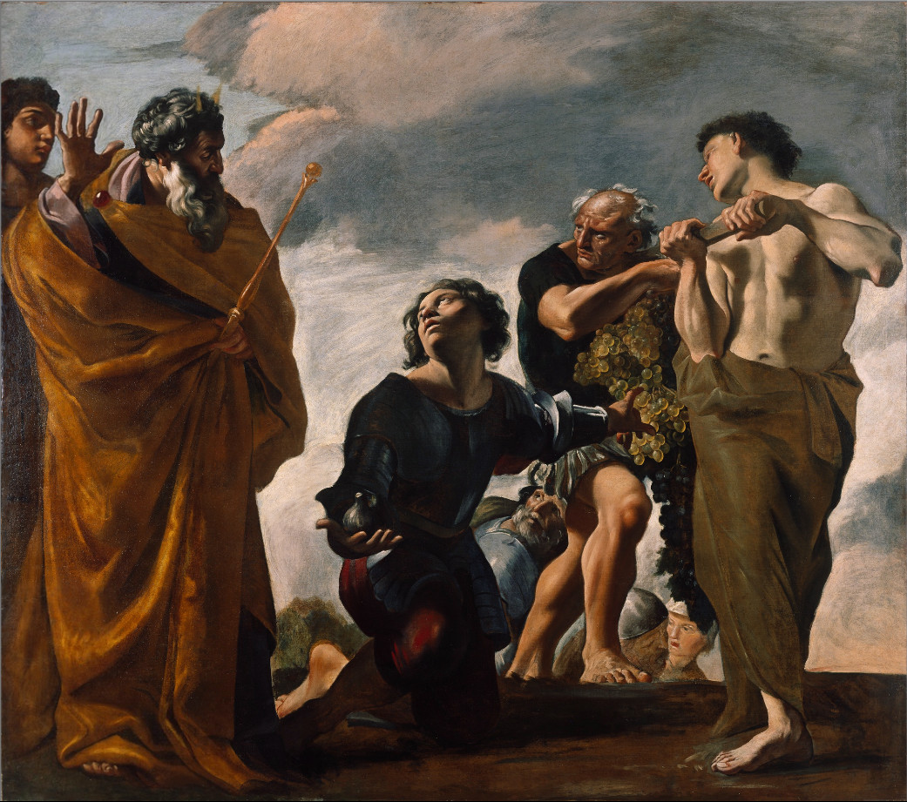
民數記14.37提及瘟疫。摩西差遣去窺探迦南美地的探子共有12位﹐但有十位報惡信﹐害得
全以色列人
背逆神﹑拒
進美地。神
是怎樣審判
他們呢？
「都遭瘟疫﹐
死在耶和華
面前。」

Slide 9
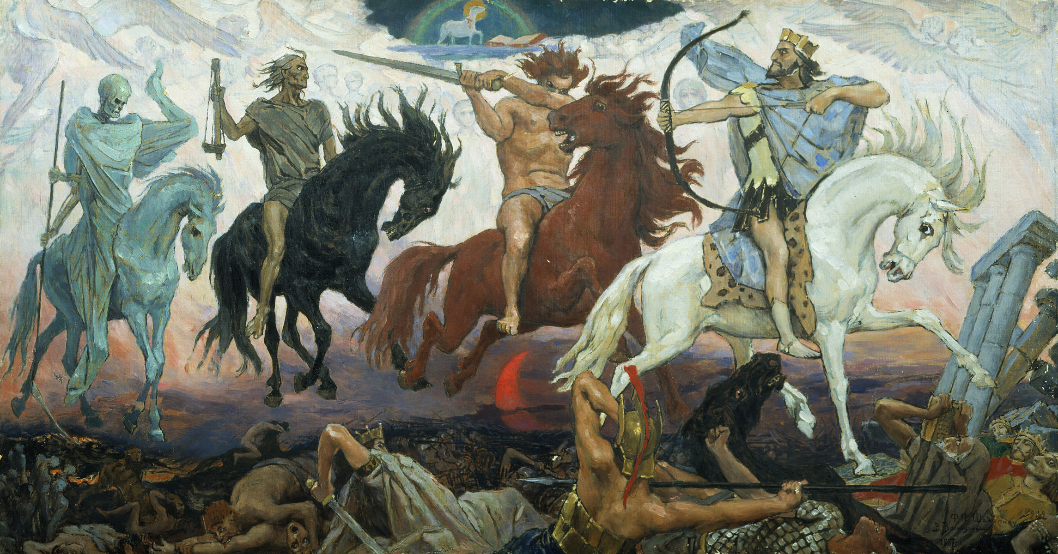
人類厄運有四騎士：刀劍(戰爭)﹑
饑荒﹑瘟疫/死亡﹑野獸(啟6.1-8)。
瘟疫是其中之一。

Slide 10
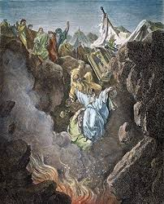
聖經上出現瘟疫的經文不少﹐最著名的是在民數記兩處的記載﹐即第16章的可拉事件和第25章的什亭悲劇。這些記述留下了豐富的教訓。

Slide 11
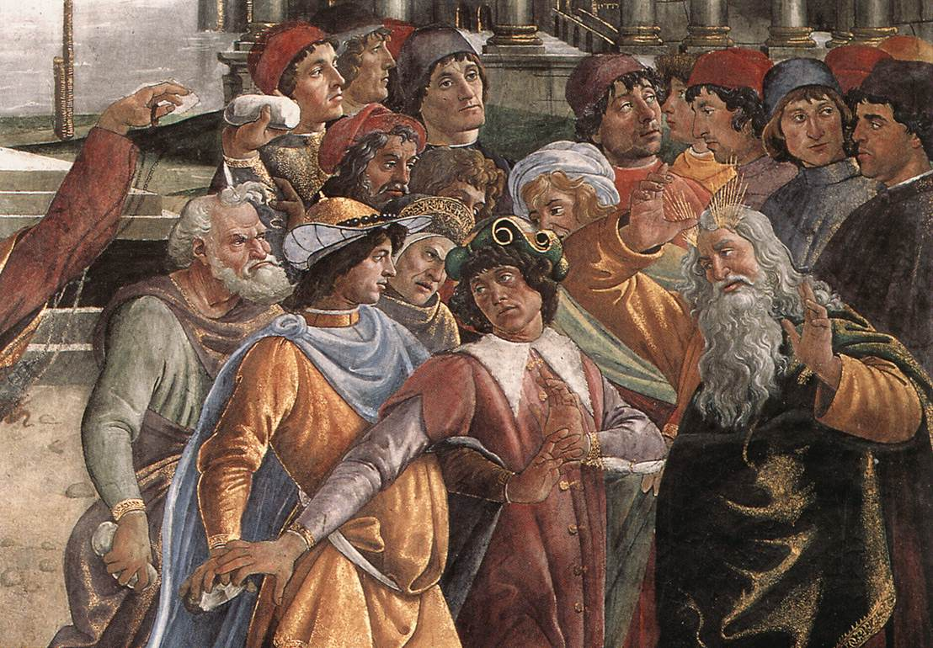
可拉危機事件
民16章的瘟疫和可拉的悖逆有關
他屬利未人哥轄族﹐在聖所事奉中其實位階甚高﹐僅低於祭司家族。
聖所和至聖所
內的聖器覆蓋
後﹐皆由哥轄
族扛抬的；但
不可摸聖物﹑
不可進觀聖所。

Slide 12
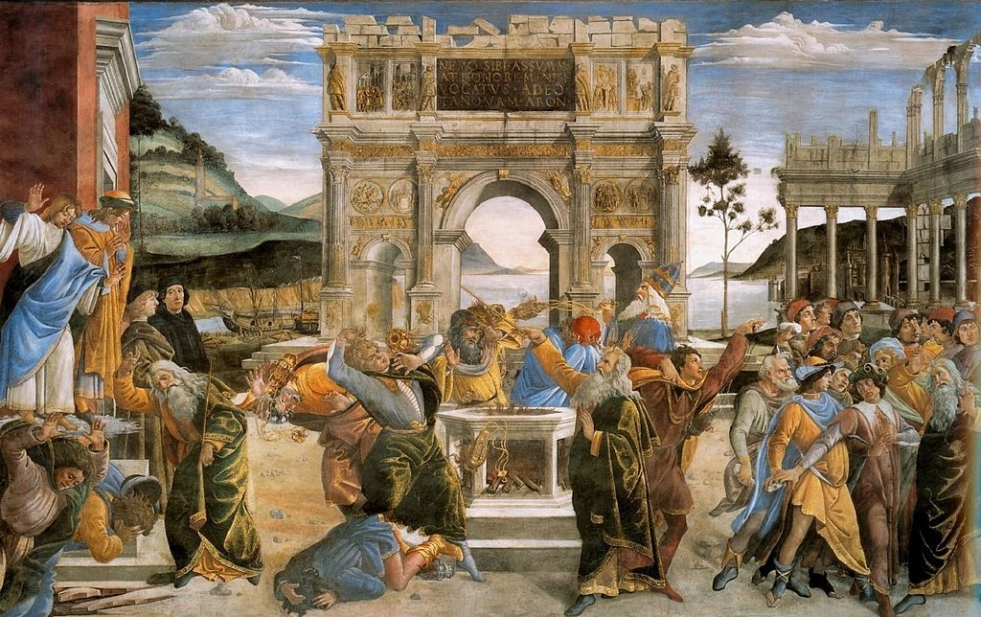
The Punishment of Korah, Dathan, and Abiram
by Sandro Botticelli 1482 at Sistine Chapel, Vatican.

Slide 13
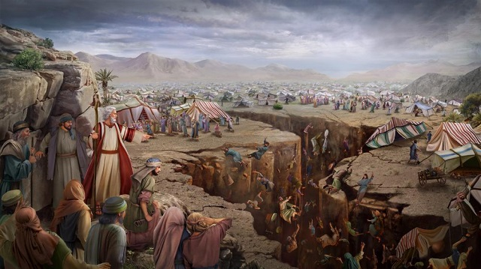
可拉聯合大坍﹑亞比蘭等250位領袖﹐挑戰摩西和亞倫的領導權。結果神裂開地面﹐將三家人吞下去﹐活活墮落陰間。

Slide 14
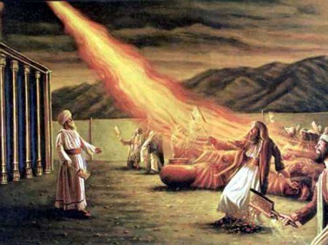
至於那250位同黨者﹐有火從耶和華那裡出來﹐燒滅了那獻香的二百五十個人。

Slide 15
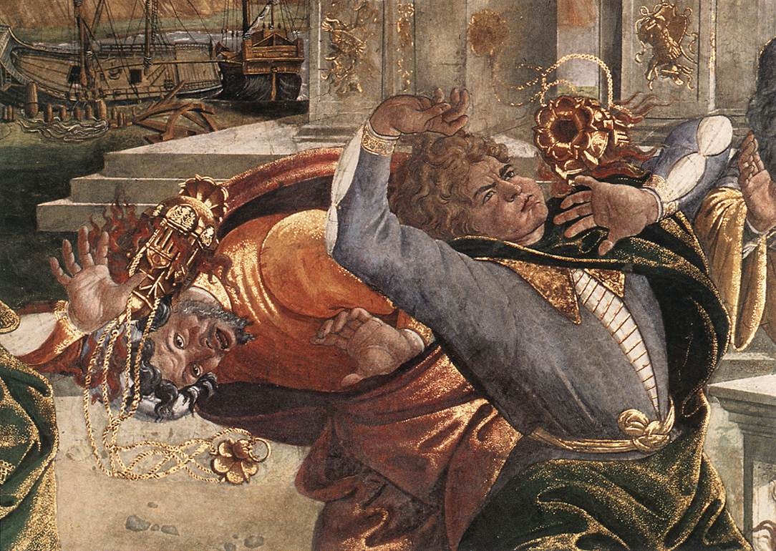
為了提醒那些悖逆者﹐神命令將250人的香爐打成銅片﹐用以包壇﹐給以色列人作記號作記念…。「壇」應指銅祭壇

Slide 16
危機繼續發燒
包在銅祭壇上的銅片警告足以警告？
會眾聚集指控摩西等是殺人凶手﹗
他們理當痛切悔改的﹐結果並沒有﹐而且變本加厲。可拉等人指控他們「擅自專權…自高超過耶和華的會眾」(3)﹐相形之下﹐會眾的指控更不堪了﹐堂堂的神國領袖變成了殺人者﹐犯了第七誡﹗

Slide 17
「不料﹐有雲彩遮蓋了﹐耶和華的榮光顯現。」(43) 神親自介入了。
14.10發生過﹐當時全會眾拒絕上迦南﹐要把迦勒和約書亞打死。千鈞一髮之際﹐神的榮耀顯現介入了。現在也是。耶和華對摩西說﹐「你們離開這會眾﹐我好在轉眼之間把他們滅絕。」(45)

Slide 18
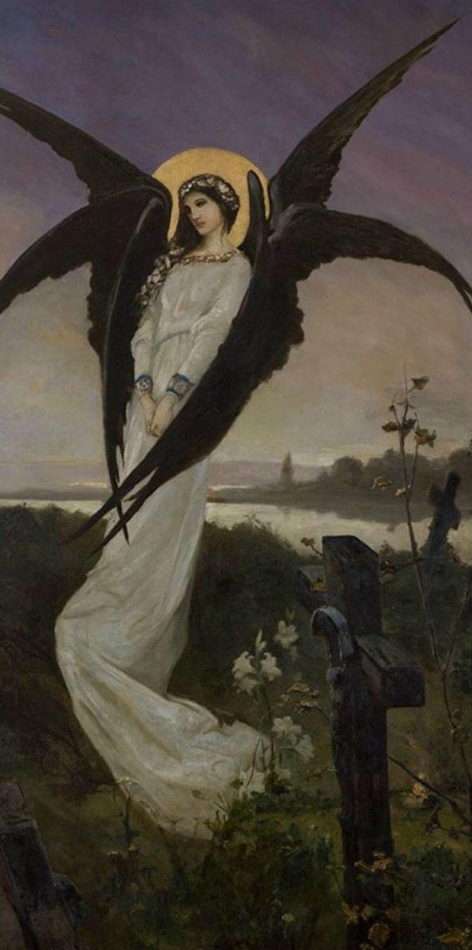
§瘟疫已發作了
事態嚴重﹐摩西吩咐亞倫火速提香爐﹐到百姓中間為他們贖罪(46)。為什麼十萬火急的要求呢？「因為有忿怒從耶和華那裡出來﹐瘟疫已經發作了。」當時倆人「俯伏於地」。

Slide 19
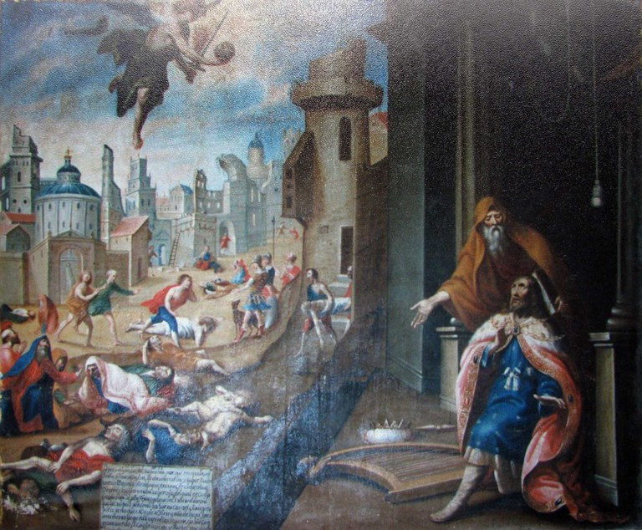
§瘟疫從神而來﹗
從文法上來看﹐第45節的「忿怒」和「瘟疫」是對應的﹐那麼忿怒從神而來的話﹐是否瘟疫也是？神怎麼會造出病毒或細菌來傷害人類呢？從大衛干罪所導致的瘟疫之頓然打
住的畫面來看﹐放毒
的神可以瞬時收毒
(代上21.15)﹗
解鈴還需繫鈴人。

Slide 20
以賽亞書45.7「我造光﹐又造暗；我施平安﹐又降災禍(רַע)；造作這一切的是我耶和華。」
耶利米哀歌3.38「禍福不都出於至高者的口麼？」
耶利米書18.11「我[耶和華]造出災禍攻擊你們﹐定意刑罰你們。」
阿摩司書3.6-7「災禍若臨到一城﹐/豈非耶和華所降的嗎﹖主耶和華若不將奧秘指示/祂的僕人眾先知﹐/就一無所行。」

Slide 21
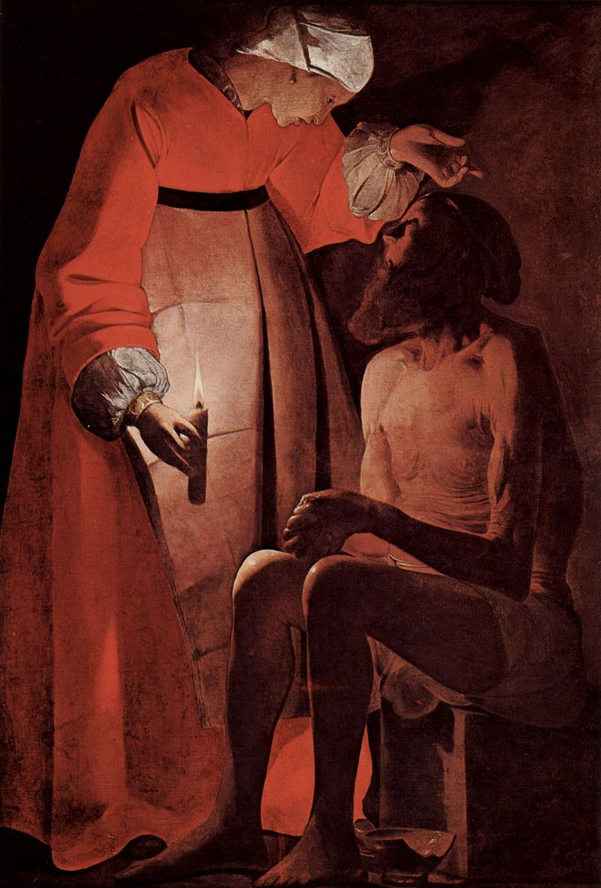
約伯清楚明白這層道理﹐所以他在極大的痛苦中﹐能夠說出這樣的話語：「噯﹐難道我們從神手裏得福﹐不也受禍麼？」(伯2.10)
Job and His Wife
by Georges de La Tour 1625~50

Slide 22
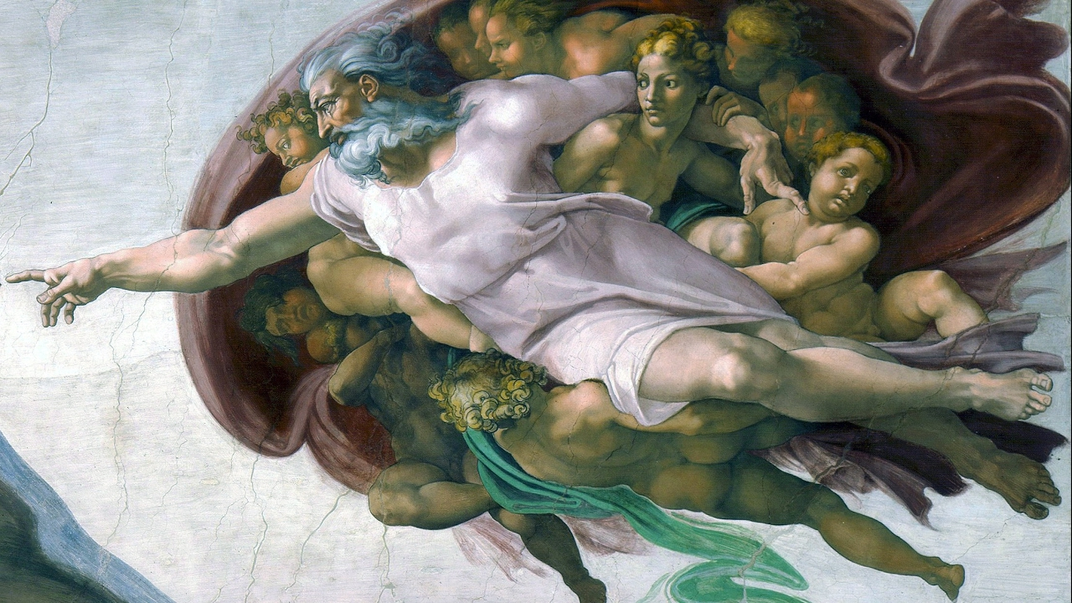
經文清楚指出﹐一切事態都在神手中﹐祂有絕對的主權管治一切。以賽亞將光與暗﹑平安與災禍作一對比﹐但絕非意指「災禍」是罪惡﹐因為「神就是光﹐在祂毫無黑暗」(約壹1.5a)。在賽45.7裏﹐光指平安﹐暗指災禍。這個災禍不是罪惡﹐神不
是罪惡的始作
甬者(參雅1.13)。

Slide 23
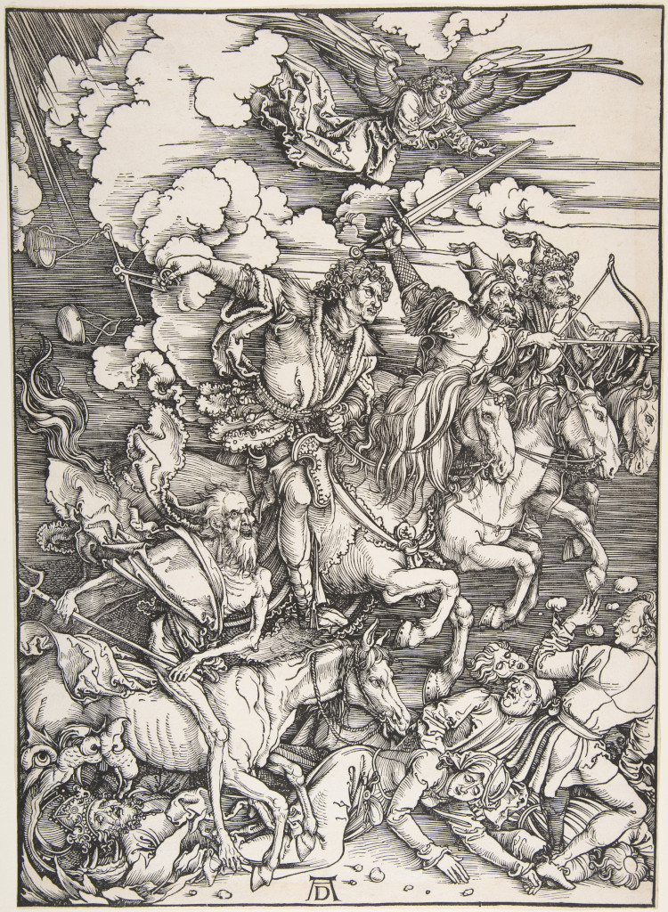
災禍(רַע)雖常譯為邪惡﹐然在此是指懲罰的邪惡﹐但是施行懲罰的神並沒有罪責的邪惡。和合本譯為「災禍」十分達意﹐其意為「痛苦﹑戰爭和其他拂逆的事情」。

Slide 24
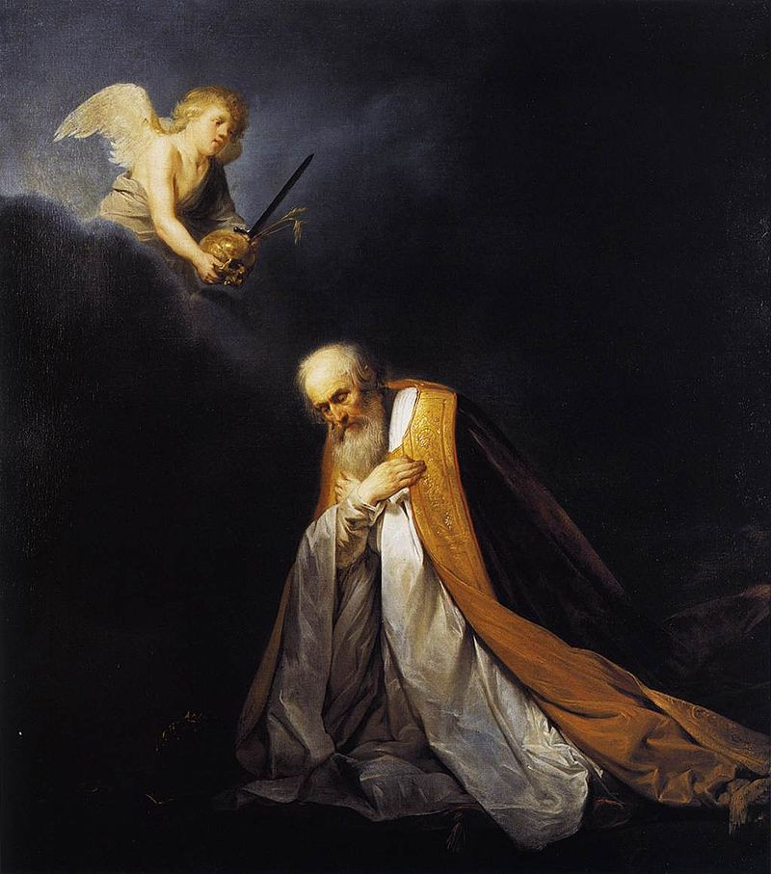
這次突發的新冠病毒在短短數月襲捲全球﹐幾乎沒有一個國家可以躲得掉。這個病毒是神所創造的﹐當然神也可以瞬間摧毀它﹐如果祂願意那樣做的話。站在這個病毒後面的是它
的造物主﹐我們當自問
的是：神為什麼使用它
來管教人類﹐我們在
什麼地方得罪了神﹑應
當悔改的？悔改是縮短
瘟疫肆虐的祕訣。

Slide 25
危機處理模式
情況太緊急了﹐摩西第一個思念或許會想到﹐趕快為他們代求吧。
§情詞迫切代求(16.22)
在第22節那裏﹐他是為這危機代求：「神﹐萬人之靈的神啊﹐一人犯罪﹐你就要向全會眾發怒嗎﹖」

Slide 26
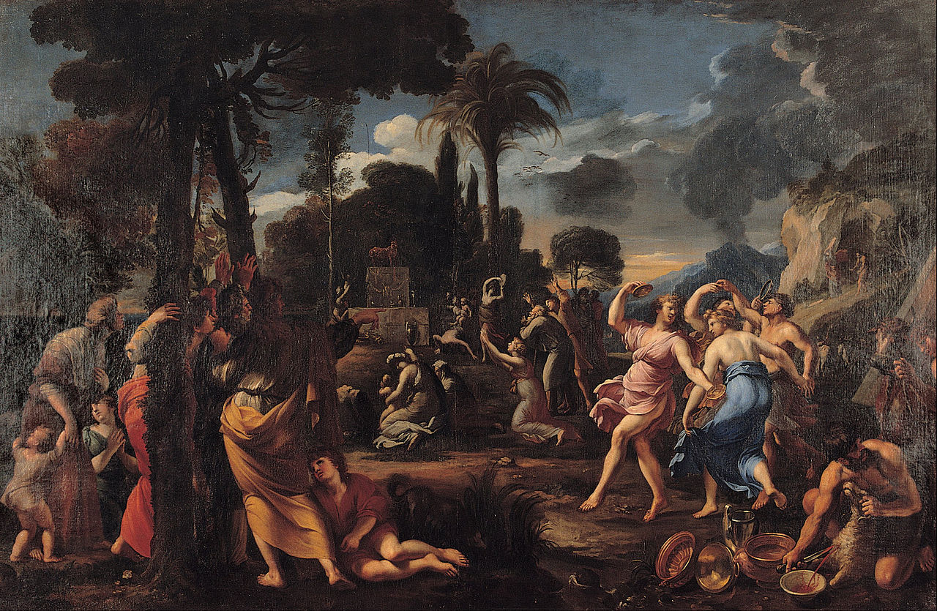
半年前金牛犢危機時﹐他五度連續地為神的百姓代求﹐直到神回到百姓之中﹐並且繼續如常地帶領他們向迦南地前進。可是如
今這些
「招術
」都不
靈光了。

Slide 27
第22節是可拉危機後的第一個代求。
神沒有接受這個請求﹐斷然叫摩西吩咐會眾離開可拉等亂源﹐因為祂要大開殺戒了。神為什麼這樣做呢？
民14.20-25, 26-35的審判之言是分水嶺；過了這個分水嶺﹐羅11.22所說的「神的恩慈和嚴厲」顯示出來的﹐可能更多的是祂的嚴厲的一面：「向著那跌倒的人是嚴厲的﹗」

Slide 28
其實神在第一回審判元凶可拉等三人﹑和他們的同黨250人時﹐對會眾就已經心存恩慈了。
原先神要「在轉眼之間把他們[會眾]滅絕」(21)﹐但是在滅絕了那250位悖逆者之後﹐就將250個香爐打成銅片﹐包在銅祭壇之上﹐作為會眾的警惕。

Slide 29
§摩西嗅覺靈敏(16.46b)
沒想到神的恩慈這些人一點都不「賞臉」﹐轉而控告凶手是摩西等(41)。
他們把最後一些恩慈用完了。
摩西屬靈的嗅覺極其敏銳﹐他立即查覺出「有忿怒/瘟疫已經發作了。」(46b) 神的百姓的恩典信譽已見底了。神要出招了：「轉眼之間…滅絕」(45)。

Slide 30
§除去犯罪源頭(16.26, 25.8)
或許摩西想到什亭危機的處置模式…
以色列人正準備過約旦河﹐巴蘭出爛招誘惑他們－用巴力毘珥神廟裏的妓女﹐誘惑以色列人﹐陷他們落入可憎之罪。當時「耶和華的怒氣就向以色列人發作」﹐即瘟疫流行了(25.3, 9)。

Slide 31
此時的百姓是新生代。面對什亭危機﹐摩西是清除犯罪源頭﹐好平息神怒。
瘟疫代表神在擊打祂的百姓﹐因為有罪惡﹐所以消除瘟疫法門就是對付罪。
神說﹐「將百姓中所有的族長在我面前對著日頭懸掛﹐使我向以色列人所發的怒氣可以消了。」(4) 摩西的指令是﹕「凡屬你們的人﹐有與巴力毘珥連合的﹐你們各人要把他們殺了。」(5)

Slide 32
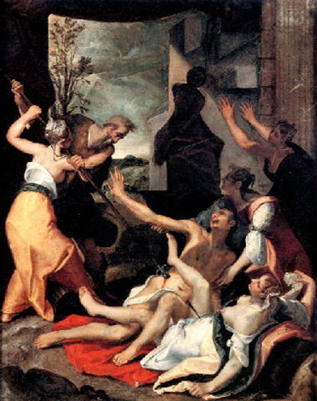
這時百姓中一一被瘟疫擊打而死去﹐愈早除去罪﹐瘟疫也愈早止息。
非尼哈看見一現行犯﹐帶著妓女去巴力毘珥神廟裏行淫。
非尼哈「手裏拿著槍…
將以色列人和那女人
由腹中刺透。」立時
瘟疫就止息了(7-8)﹐
因為神公義的忿怒得
到滿足了。那時遭瘟
疫死的﹐有24,000人。

Slide 33
§中保出來贖罪(16.46-48)
可拉危機已病入膏肓﹐事態極其嚴重。摩西曾代求過﹐曾袪除犯罪的源頭﹐為時已晚﹐罪惡已經水銀瀉地﹐得做全面性的拯救了。
摩西很警覺地對亞倫說﹕「拿你的香爐﹐把壇上的火盛在其中﹐又加上香﹐快快帶到會眾那裡﹐為他們贖罪。」
這是神的百姓最後/終極/惟一的拯救了。

Slide 34
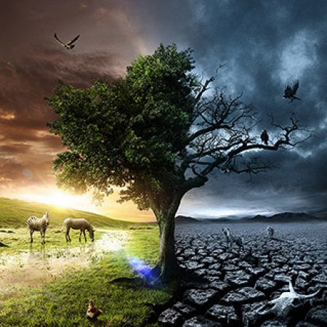
中保劃定生死
當亞倫走入會眾中時，週邊多人已倒下死了。可是一件奇妙的事發生了，就是當他提著香爐站在他
們中間時，死亡就停
止了，他好像站在生
死之間。瘟疫就這樣
止息了﹐也就是說神
的烈怒平息了。

Slide 35
§羔羊的血界定
逾越節之夜是闡明這奧妙最佳的圖畫。當時神的忿怒發作了﹐
瘟疫隨著神的巡行﹐
迅速流行在百姓中間。
可是有羔羊之血所塗
抹的家戶﹐祂就逾越
過去了－羔羊的血把
死亡擋在外面了。

Slide 36
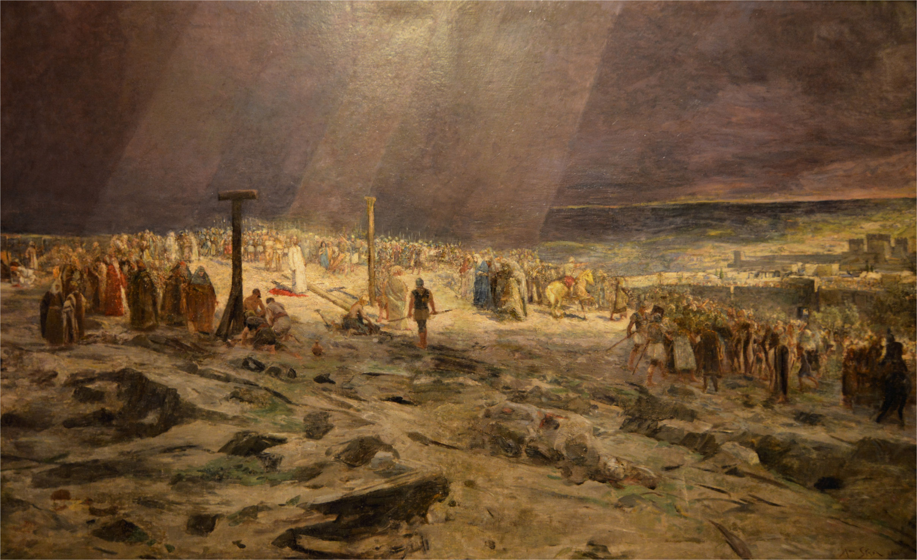
十架站於生死之間 伸出拯救兩臂
引我安然進入天門 勝過死亡權勢

Slide 37
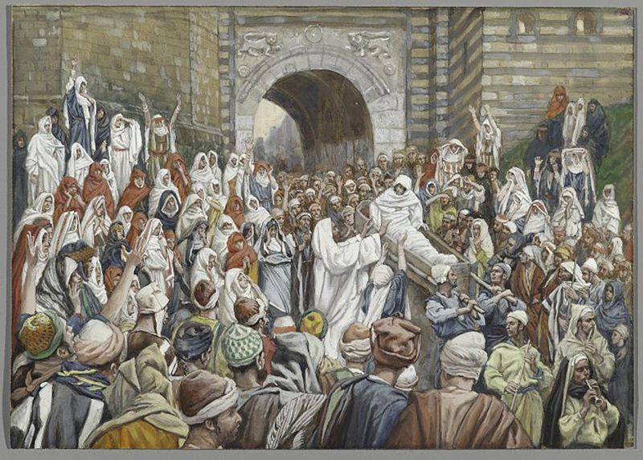
耶穌復活拿因城寡婦之子。
寡婦死了獨生子﹐多悲哀。
喪葬隊伍行進時﹐耶穌介入了。
主按著槓說﹕「少年人﹐我吩咐你﹐起來﹗」那死
人就坐起﹐
並且說話。
耶穌便把他
交給他母親。

Slide 38
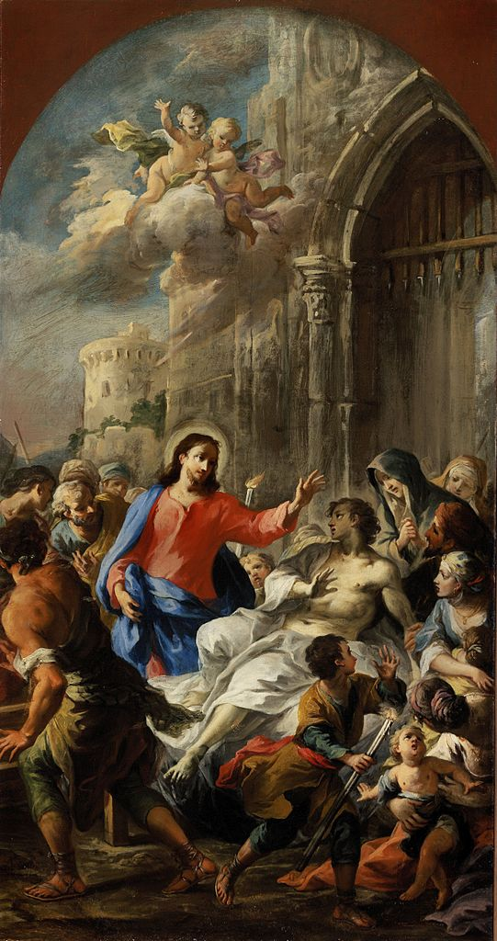
耶穌不是按住棺材的槓﹐而是死亡前進的槓。當祂出現時﹐不但擋住了死亡﹐而且將死人復活過來。
「死啊﹐你的毒鉤在那裏呢？」(林前15.55b)

Slide 39
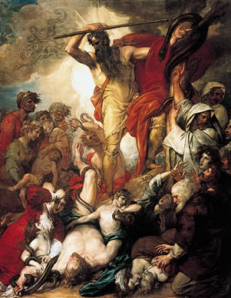
§加略山上銅蛇
十架道理有兩幅畫﹐一幅在加略山﹐另一幅在天上施恩座前。銅蛇故事象徵耶穌如何在十字架上完成
救贖；而大贖罪日的獻
祭則象徵耶穌如何在父
寶座那裏﹐平息了祂對
罪人的忿怒。這兩者合
起來是一完整的救贖故
事。

Slide 40
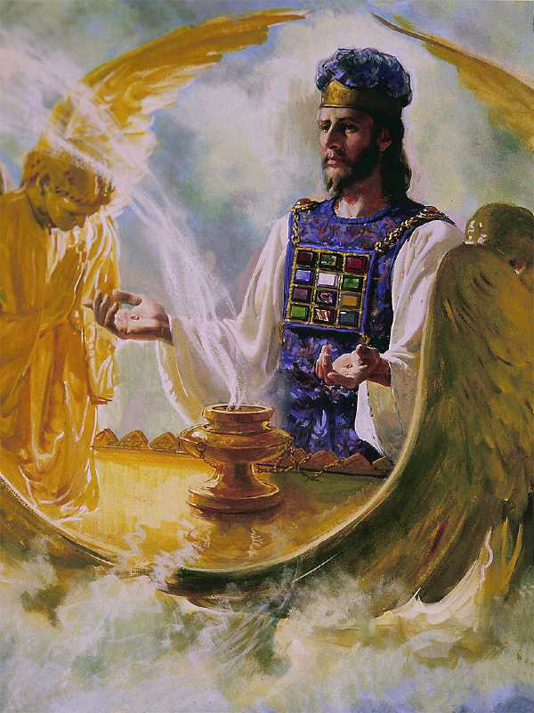
§施恩座前香氣
神為了叫祂的百姓明白救贖的奧祕﹐
一年一度用大贖罪日﹑
大祭司單獨進入至聖
所獻祭撒血﹐來說明
這個真理。現在亞倫
所做的事與利16章者
可說是一樣的。

Slide 41
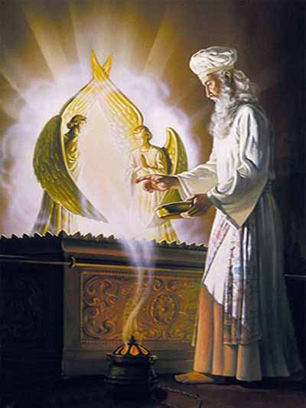
拿香爐﹐從耶和華面前的壇上盛滿火炭﹐又拿一捧搗細的香料﹐都帶入幔子內﹐在耶和華面前﹐把香放在火上﹐使香的煙雲遮掩法櫃上的施恩座﹐免得他死亡。(利16.12-13)
以上是大贖罪日大祭司要
做的。這個畫面解釋了民
數記16.48的動作。

Slide 42
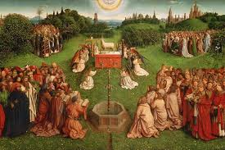
這預表象徵「凡靠著祂[基督]進到神面前的人﹐祂都能拯救到底﹔因為祂是長遠活著﹐替他們祈求。」(來7.25)
亞倫告訴在瘟疫威脅下的人﹐要逃避神的忿怒只有
一途﹐即靠
中保基督將
祂十架寶血
﹑帶到天上
施恩座那裏﹐
撒在父前。

Slide 43
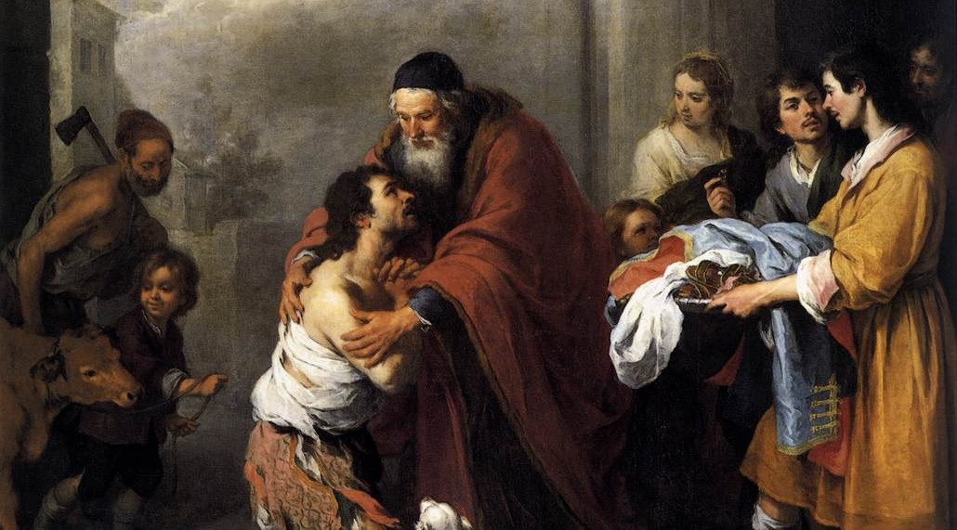
救贖(atonement)其實包括了四件事：
替代~挽回~和好~釋放
(substitution~propitiation~
reconciliation~redemption)
中間的兩項發生在父那裏﹐正是亞倫在這裏用香
贖罪的屬
靈實際。

Slide 44
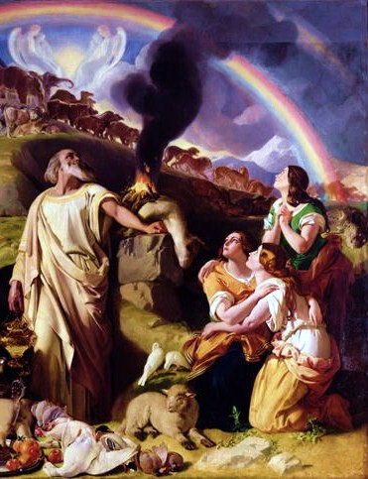
「香」之意象很豐富﹐象徵聖靈的工作﹐將基督所完成的救贖帶到父那裏﹐為選民代求。聖靈保
惠師在我們心中代求
，同時基督中保則在
天上代求。香的實質
是基督的血所發出來
的救贖香氣；天父一
聞到﹐就不再對選民
懷怒了。

Slide 45
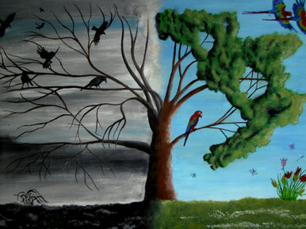
§站在生死之間
在這疫情肆虐歲月﹐我們的職責是做君尊的祭司﹐為社區代求﹐就像亞倫所做的一樣：「站在活人死人中間﹐瘟疫就止住了」﹐都是因著基督救贖的香氣叫父神聞到了﹐於是
祂的忿怒平息了﹐
世人可以與神和好﹐
得到心靈的釋放﹐
與身體的醫治。

Slide 46
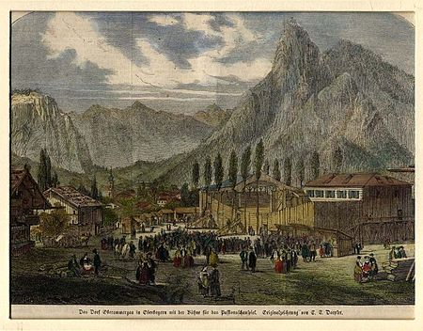
與神十年有約
三十年戰爭期間﹐黑死病也悄悄席捲了歐洲；阿爾卑斯山區小村奧倍拉瑪高(Oberammergau)俟到1632年聖誕節期﹐終也捲入了。次夏﹐
小村已有1/10+的居
民病逝。死亡的陰
影籠罩著整個小村﹐
天天有人抬出去。

Slide 47
神父帶領著鎮民一同在天父前認罪悔改…並許願每十年獻上「耶穌受難劇」﹐以傳揚十字架的愛。

Slide 48
神垂聽了禱告﹐疫情平息下來﹐小鎮得救了！1634年春﹐居民約有60人上演了第一次的受難劇。直到1680年才把公演改成零年尾數﹐386年來只有兩次不得已暫停。如今這約定已成為世界盛事﹐從小鎮的五千居民變為世界各地前來的五十萬人之共享﹐共同見
證耶穌的受難
帶給人類無比
醫治與救贖的
能力。

Slide 49
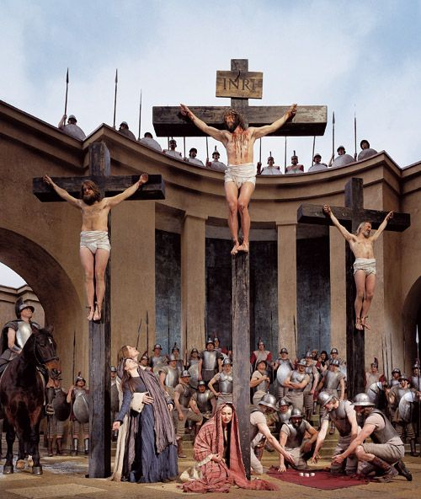
每次演出是從五月到十月﹐約100場。今年因為新冠病毒﹐將面臨十分大的挑戰。沒想到387年前的承
諾﹐神不只拯救他
們脫離了死於黑死
病的威脅﹐更帶領
他們走上了一條特
別的道路﹐就像亞
倫一樣﹐向世人指
出贖罪惟一的路。

Slide 50
聽道後反思/討論題目：
1. 瘟疫在舊約的原意是什麼？
是誰用它在打擊我們呢？
賽45.7有否給您什麼亮光？
2. 摩西有幾種處理危機的方法？
(切求赦免、對付罪源、香爐贖罪)
在民數記16.41-50用的是何法？
為何呢？

Slide 51
3. 民16.46的香/火何意？
您可以用利未記16.12-13去領會。
救贖(atonement)包括那四件事？
(answer: 替代/挽回/和好/釋放)
中保在父那裏要做的是那兩項？
4. 您的代禱會為疫情劃出生死線嗎？
若是，原委何在呢？

